Slide 1










EMOTIILE
Cum mă simt astăzi?

Slide 2

FERICIRE
Sunt fericit când mă joc.
Zâmbesc și râd.
Îmi place ce se întâmplă.
Inima mea se simte bine.

Slide 3
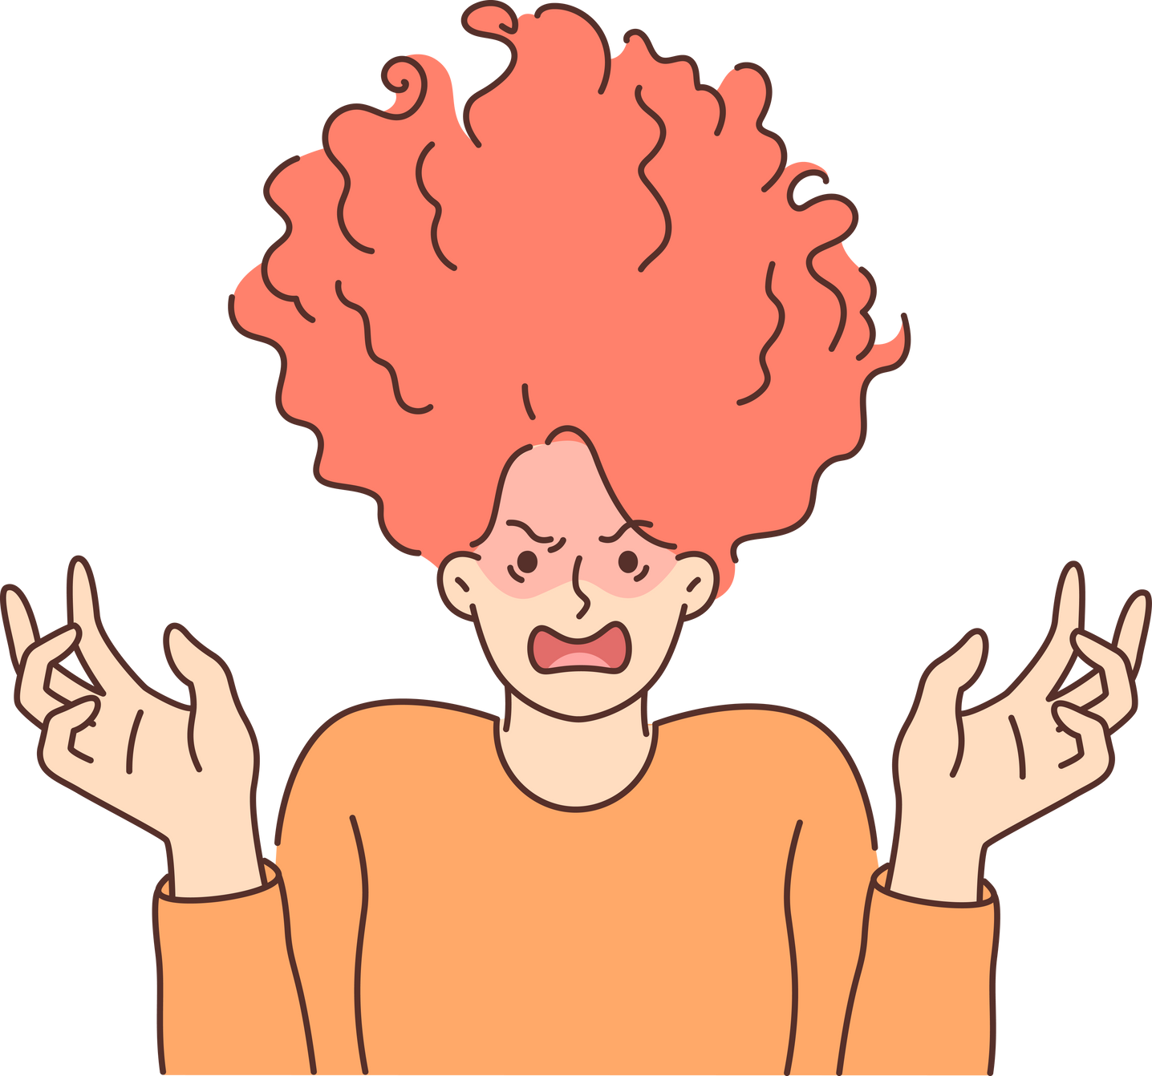

ALEGE IMAGINEA CARE EXPRIMA FERICIRE

Slide 4

TRISTETE
Sunt trist când plâng.
Mă simt singur uneori.
Am nevoie de o îmbrățișare.
Lacrimile mă ajută.

Slide 5

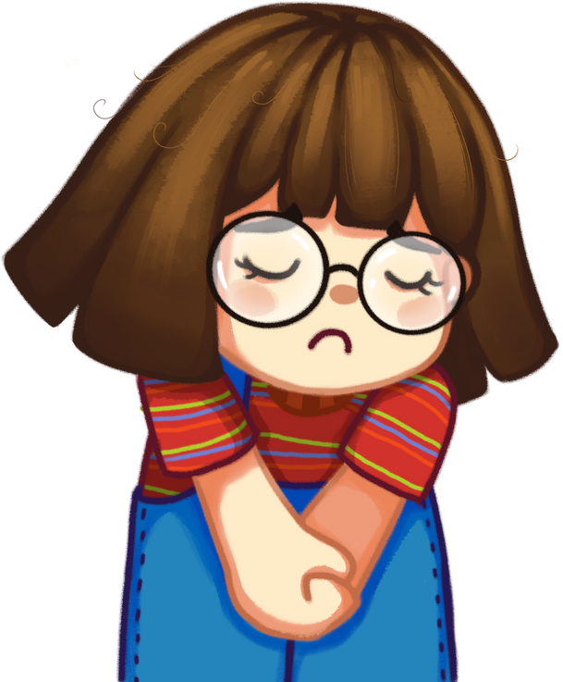
ALEGE IMAGINEA CARE EXPRIMA TRISTETE

Slide 6
FURIE
Sunt supărat.
Simt foc în mine.
Vreau să țip.
Respir adânc ca să mă calmez.

Slide 7
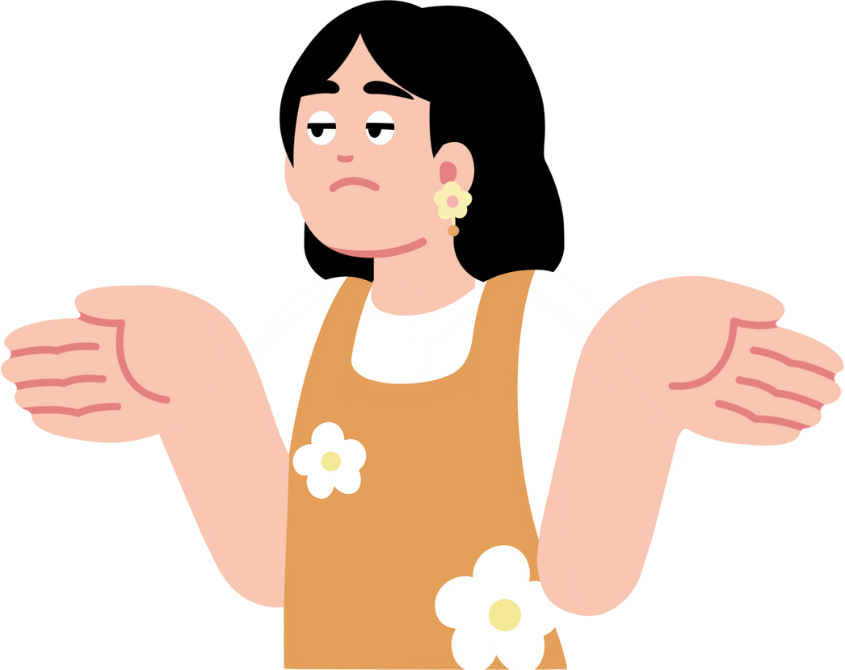
ALEGE IMAGINEA CARE EXPRIMA FURIE

Slide 8
FRICA
Mi-e frică.
Inima bate tare.
Mă ascund.
Am nevoie de ajutor.

Slide 9

ALEGE IMAGINEA CARE EXPRIMA FRICA

Slide 10
INDIFERENTA
Nu mă interesează.
Este în regulă.
Nu simt nimic special.
Sunt liniștit.

Slide 11
ALEGE IMAGINEA CARE EXPRIMA INDIFERENTA

Slide 12

UIMIRE
Wow! Ce surpriză!
Ochii mei sunt mari.
Nu mă așteptam la asta!
Sunt curios.

Slide 13
ALEGE IMAGINEA CARE EXPRIMA UIMIRE

